Slide 1

Progetto Ingegneria del Software Gestione Ospedale
Progetto di:
Nicola Cattaneo 1081073
Matteo Mangili 1074007
Marco Saini 1080837

Slide 2

Obiettivo
L’obiettivo principale del Progetto è creare un software per la gestione di un ospedale, in particolare tenere traccia del paziente e dei suoi “movimenti” rispetto al Sistema generale. Per la creazione del sistema, è necessario tenere conto di diversi fattori:
Cartella del Paziente, contenente l’anagrafica, la diagnosi, il tipo di terapia che deve seguire e gli esami da effettuare prima di sottoporsi all’intervento.
Liste di Graduatoria, conteneti i nomi delle persone che devono effettuare gli esami per poi sottoporsi all’intervento specifico
Liste Operatorie, contententi i nomi e le informazioni dei pazienti che devono sottoporsi ad un determinato intervento.
Verbale dell’Intervento, dove sono riportate le modalità, i tempi e i nomi dell’equipe medica che ha operato sull’intervento.

Slide 3
Difficoltà Incontrate
Le principali difficolà, incontrate durante la stesura del Progetto, sono:
Coordinamento tra i componenti del team, soprattutto a livello temporale.
Difficoltà nell’ottenere un programma software che rispondesse ai vari punti del problema e che soddisfasse i requsiti (del Sistema e degli Utenti).
Conflitto nell’utilizzo di GitHub.
Possibilità di non consegnare in tempo il Progetto, causa ritardo nella realizzazione delle singole parti del programma.

Slide 4



Paradigma di Programmazione
StarUML
Eclipse IDE
GitHub

Slide 5
Paradigma di Programmazione: Tools
Utilizzo di GitHub come strumento prescelto al coordinamento tra i membri del team, ma anche per tenere traccia di tutti i file e le modifiche apportate.
Utilizzo di Linguaggio Java (alto livello) per la stesura del codice sorgente attraverso l’uso dell’ambiente di lavoro Eclipse:
Windowbuilder, per la costruzione di un’interfaccia grafica che risponda ai requisiti del problema, ma che sia anche di facile utilizzo e comprensibile agli utenti
Utilizzo di StarUML per la creazione dei vari diagrammi:
Use-Case Diagram, definizione di attori e casi d’uso del problema
Class Diagram, definizione delle classi del Sistema
State-Chart Diagram, visualizzazione dello stato del Sistema durante il suo utilizzo
Sequence Diagram, definizione delle sequenze di azioni da effettuare nell’utilizzo del Sistema
Activity Diagram, definizione delle varie attività svolte durante l’utilizzo del Sistema

Slide 6
Paradigma di Programmazione: Tools
Principali Tools utilizzati nella stesura del codice sorgente:
Extract Method & Extract Local Variables, estrarre metodi e variabili da una classe e implementarli in un’altra, evitando la riscrittura del codice e minimizzando i costi di progettazione;
Push Down Method & Push Down Field, trasferimento di campi/metodi da una superclasse ad una sottoclasse;
Remove Method & Remove Field, rimozione di metodi/campi inutili o non strettamente necessari ai fini del progetto;

Slide 7
Software Configuration Management
Per il software configuration management è stato utilizzato GitHub come programma principale
BRANCH Creazione di branch diversi per ottimizzare il lavoro di squadra ed evitare eventuali incomprensioni: ogni membro crea il proprio branch per lavorare sulle sue componenti, in modo tale da non confondere gli altri collaboratori, qualora si lavorasse in più persone su uno stesso aspetto.
ISSUE Per valutazione del progetto, risolvere bug, rispondere a determinati requisiti, sono state attivate issue corrispondenti. Le varie issue vengono affidate ad uno o a tutti i membri del team e devono essere portate a compimento, prima di essere chiuse (indicate come «completate»).
PULL REQUEST Per le modifiche importanti o azioni di merge, sono state create delle pull request, le quali venivano approvate da tutti i membri del team oppure dallo SCRUM Master, indicato per l’area di lavoro a cui la request fa riferimento.

Slide 8
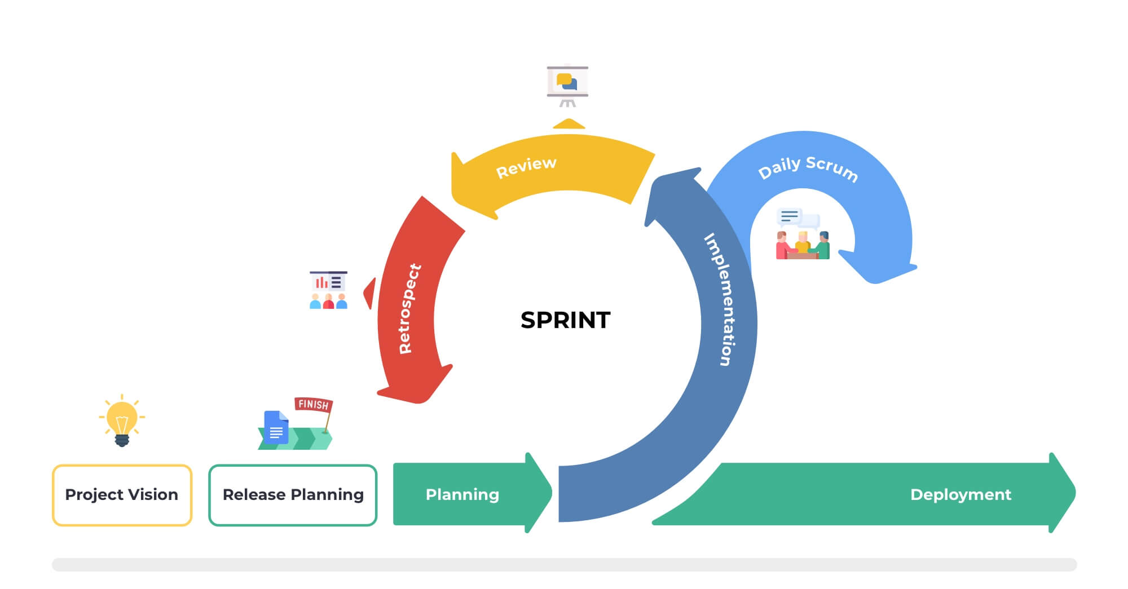
Software Life Cycle

Slide 9
Software Life Cycle
Il ruolo di Scrum Master non appartiene ad un singolo membro del gruppo, ma viene condiviso tra tutti i collaboratori: in base alla sezione/parte del progetto su cui si sta lavorando, è stato scelto un membro come scrum master temporaneo; se gli altri membri vogliono apportare una modifica in quella parte del progetto, dovranno far riferimento a lui, per capire se tale modifica è necessaria o meno (lo scrum master ha sempre l’ultima parola).
Sebbene il ruolo di scrum master venga designato anticipatamente, i tre collaboratori devono sempre confrontarsi per le nuove modifiche e dare tutti il proprio consenso: sarà compito dello scrum master verificare se i cambiamenti mantengono la qualità del software alta. Inoltre, lo scrum master deve mantenere alta la motivazione/concentrazione del gruppo, per portare a compimento le singole parti.
Ogni settimana i membri si incontrano per effettuare un weekly scrum: viene eseguito un resoconto sull’andamento del progetto nella settimana passata, vengono corretti errori e si cerca di trovare una soluzione comune a problemi di comprensione in alcune parti del progetto. Ogni sprint ha la durata di una settimana, entro la quale viene effettuato il weekly scrum; prima di procedere con lo sprint vero e proprio, è necessario stilare una lista di desideri/richieste, che devono essere portate a compimento entro la settimana corrente (sprint backlog).
La comunicazione, diretta e non, è molto importante: i membri del gruppo devono sempre essere aggiornati su nuove modifiche o richieste.

Slide 10
Qualità del Software
Funzionamento del Prodotto | Revisione del Prodotto | Transizione del Prodotto
Reliability Efficiency Integrity Usability Correctness | Maintainability Testability Flexibility | Portability Reusability Interoperability
La qualità del software è definita come «il grado in cui il sistema soddisfa le esigenze/aspettative del cliente». I criteri di qualità possono essere misurati soggettivamente o oggettivamente, al fine di ottenere una misura complessiva dell’intero grado di qualità del software, e possono essere interni o esterni (rispettivamente, se rispondono alle esigenze degli sviluppatori o dell’utente finale).
Il team si è impegnato a rispondere ai requisiti di qualità tassonomici di McCall.
I diversi parametri per la valutazione della qualità vengono suddivisi in tre categorie, che rispondono ad un determinato criterio di valutazione (a loro volta i singoli parametri rispondono a diverse domande, tutte inerenti a quello specifico criterio).

Slide 11
Requisiti
Le informazioni generali per lavorare al Sistema le abbiamo prese da un’intervista effettuata dal responsabile Cattaneo verso un’infermiera dell’Ospedale Papa Giovanni XXIII di Bergamo (BG) (Elicitazione dei rquisiti). Successivamente, i requisiti vengono riconosciuti per la loro importanza e ruolo rispetto alla natura del progetto (Verifica, i requisiti soddisfano le esigenze del Sistema, Validazione, i requisiti rispettano le richieste d’utente).
Per la specifica dei requisiti ci siamo basati sul modello MOSCOW.
Requisiti funzionali (riguardano le funzionalità del Sistema):
Funzionalità del Sistema
Corretta correlazione tra le varie classi del Sistema
Comprensione del Sistema durante il suo utilizzo
Requisiti non funzionali (linee guida da rispettare):
Accessibilità
Sicurezza del Sistema
Qualità

Slide 12
Requisiti: MOSCOW
MUST HAVE | Registrazione nel Sistema Login/Logout Effettuare Esami corrispondenti Gestione Pagina Anagrafica Paziente Compilazione Verbale Medico
SHOULD HAVE | Notifiche Esami da effettuare Iscrizione Lista Graduatoria Iscrizione Lista Operatoria Intervento specifico Stampa Verbale Medico
COULD HAVE | Analisi Rischio sanitario Analisi Statistiche Interventi medici
WON’T HAVE | Possibilità di consultare altri medici prima dell’intervento

Slide 13
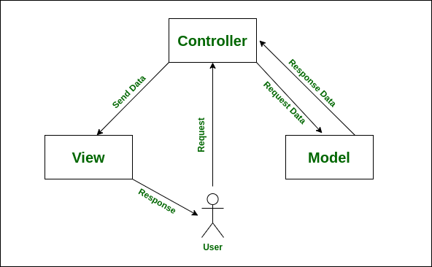
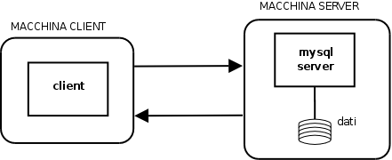
Architettura
Architettura Client-Server
Stile Architetturale Model-View-Controller (MVC)

Slide 14
Architettura
Il nostro progetto deve essere chiaro (le specifiche devono descrivere dettagliatamente le operazioni coinvolte), non ambiguo, consistente (non devono essere presenti contraddizioni), completo, comprensibile e di facile utilizzo; sebbene il sistema non disponga di requisiti rigidi in tempo reale, l’architettura deve essere progettata in modo tale che il software venga approvato.
Si fa riferimento ad un’architettura Client-Server: il server, per rispondere alle richieste dell’utente, deve accedere ai dati memorizzati e notificare il client con le corrette informazioni richieste.
A tale scopo definiamo uno stile architetturale specifico per il progetto:
Stile Model-View-Controller (MVC)
Separazione tra l’interfaccia utente e l’applicazione. Il Modello gestisce direttamente i dati, la logica e le regole di applicazione in termini di dominio del problema. Una View è definita come una qualsiasi rappresentazione di output delle informazioni. Il Controller accetta l’input richiesto dall’utente e lo converte in comandi per la vista e/o per il modello. I singoli componenti del modello sono raccolte di procedure e i connettori che li uniscono sono delle chiamate di procedura (il controllo viene trasferito da un componente all’altro).

Slide 15
Design Pattern
All’interno del nostro Progetto sono stati utilizzati vari Design Pattern:
General Hierarchy Pattern (per definire gerarchie tra le varie classi, in particolare tra i medici e gli infermieri operanti durante l’intervento)
Player-Role Pattern (un attore/oggetto del Sistema può “giocare” diversi ruoli in diversi contesti, si sfruttano classi astratte)
Delegation Pattern (per far svolgere alla cabina di regia i giusti metodi: riutilizza frammenti di codice, minimizzando i costi d’uso)
Façade Pattern (per manipolare le diverse classi e nascondere la complessità di un’operazione agli utenti. Interfaccia di facciata fra il cliente e il Sistema di prenotazione dell’Ospedale) Strutturale
Factory Pattern (per implementare una framework utile alla creazione di classi e oggetti dipendenti dall’applicazione. Le sottoclassi devono scegliere da sole quale oggetto istanziare) Creazionale
Observer Pattern(definisce una dipendenza tra un insieme di oggetti “osservatori” che devono essere notificati del cambiamento di stato di un altro oggetto, definito “soggetto”) Comportamentale

Slide 16
Implementazione
Per implementare il Progetto abbiamo dovuto specificare diversi punti da soddisfare per la riuscita del software
Registrazione del paziente nel sistema
Autenticazione
Iscrizione Lista Graduatoria
Effettuare Esami pre Intervento
Iscrizione alla Lista Operatoria
Intervento
Verbale Medico
Stampa Verbale
E’ importante poter accedere alle varie liste e alla pagina anagrafica del paziente in ogni momento, per visualizzare informazioni o effettuare modifiche.
I punti dell’implementazione sono stati poi sottoposti a test strutturali e funzionali, per accertarne l’ordine e controllarne la consistenza.

Slide 17
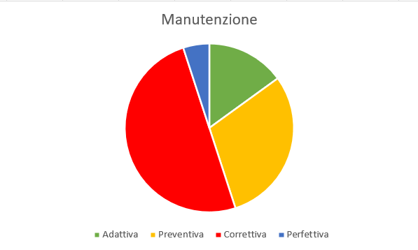
Manutenzione
L’attività di manutenzione (suddivisa nelle varie categorie) è iniziata subito dopo la consegna del progetto; lo scopo principale è aumentare la qualità dell’intero sistema, correggendo errori (principalmente di codice) e cercando di adattare il software alle richieste degli utenti ma anche dell’ambiente di utilizzo, al fine di aumentare il grado di manutenibilità futura.
L’attività di Refactoring è eseguita per mantenere il codice mantenibile: piccole azioni, atte ad alterare la struttura interna del codice senza modificarne il comportamento esterno. Si cerca di evitare codice duplicato, metodi lunghi, classi «pigre» o invidia tra le classi (i cosiddetti bad smells, «cattivi odori»)

Slide 18
Modellazione
Diagramma dei Casi d’Uso (USE CASE DIAGRAM)
Diagramma delle Classi (CLASS DIAGRAM)
Diagramma di Stato (STATE-CHART DIAGRAM)
Diagramma di Sequenza (SEQUENCE DIAGRAM)
Diagramma delle Attività (ACTIVITY DIAGRAM)

Slide 19
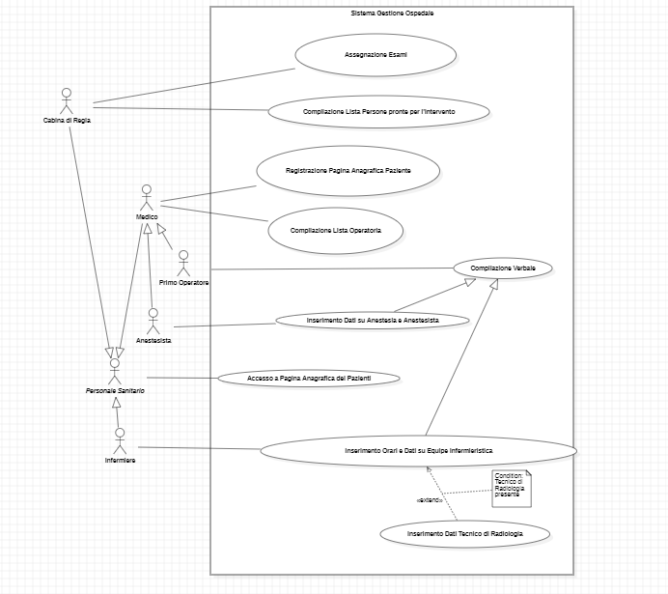
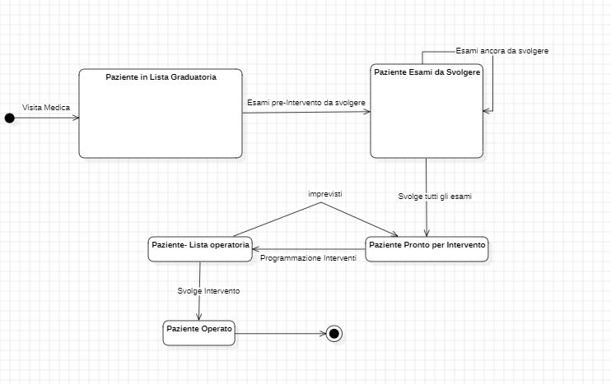
Modellazione: Diagrammi
USE CASE DIAGRAM
STATECHART DIAGRAM

Slide 20
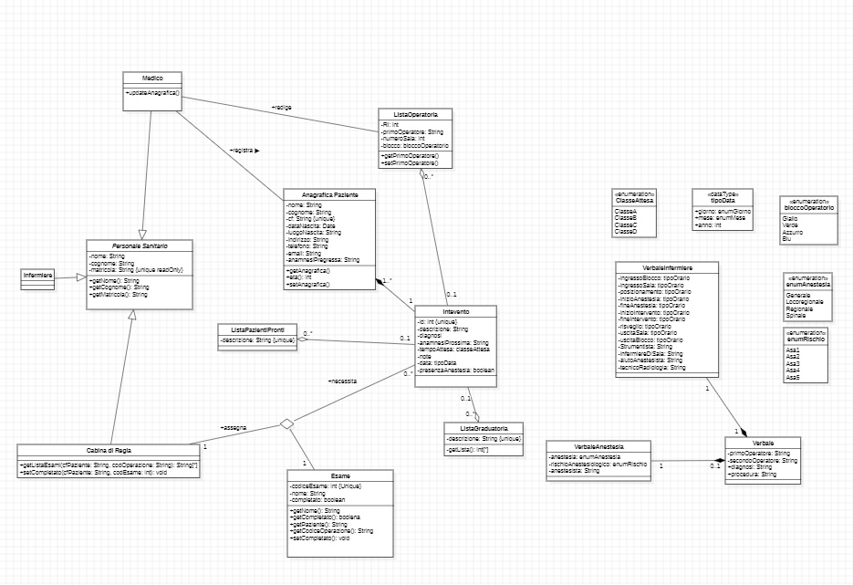
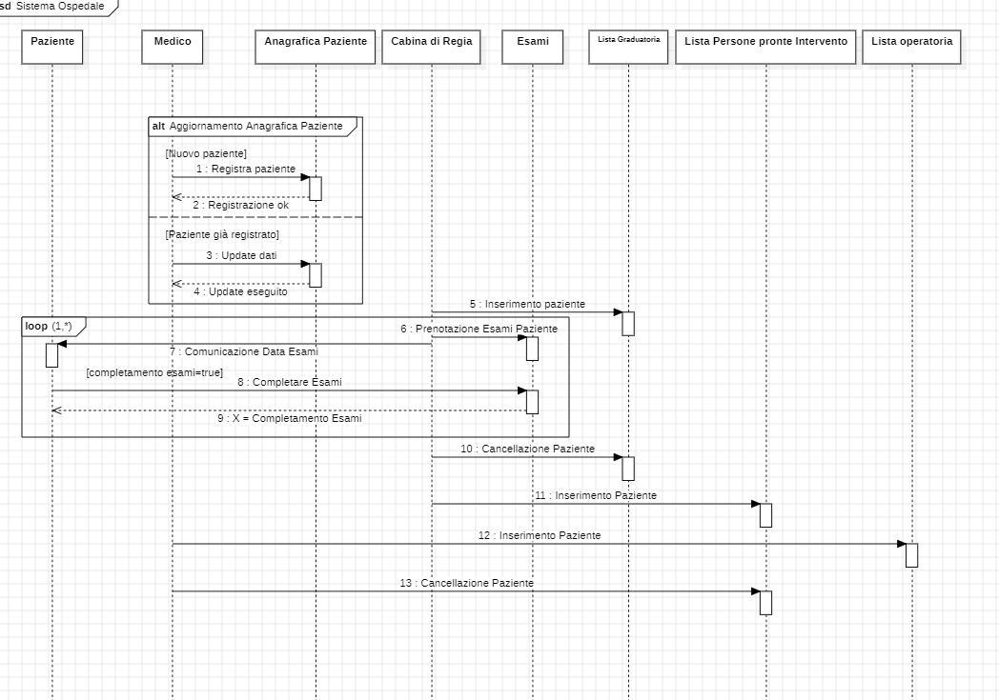
Modellazione: Diagrammi
CLASS DIAGRAM
SEQUENCE DIAGRAM

Slide 21
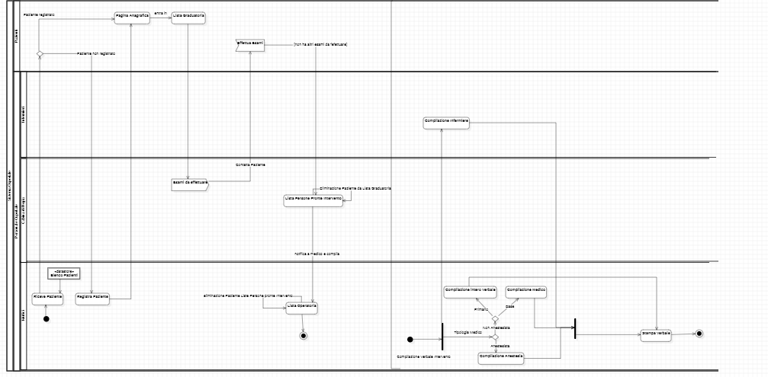
Modellazione: Diagrammi
ACTIVITY DIAGRAM

Slide 22
Dimostrazione

Slide 23
Testing
Fasi di Test:
Test di Unità di Modulo e Test di Integrazione
Collaudo del Sistema
Test di Accettazione
Test di Installazione
Nell’effettuare un testing al nostro Progetto, abbiamo potato per un test di tipo manuale:
- Lo scopo era verificare che il test non portasse a malfunzionamenti (funzionamento errato del programma) o difetti (comportamento diverso dale aspettative del programma),
- Inseriti degli input nel codice, i tre collaboraori hanno verificato che il software si comporti in maniera corretta.
Sono stati eseguiti test black-box (di natura funzionale e basati su specifiche di sistema) e test white-box (di natura strutturale e basati sul programma vero e proprio).

